Slide 1
Lecture 7 卷积神经网络 Convolutional Neural Network, CNN

Slide 2
内容
初识卷积神经网络/CNN
卷积计算层/ Conv layer
非线性层 / ReLU layer
池化层 / Pooling layer
全连接层 / FC layer
NLP中的CNN

Slide 3
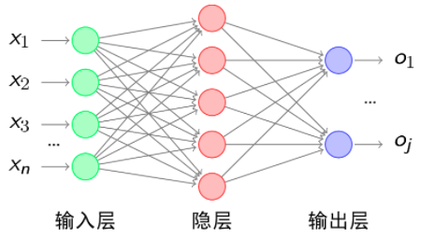
初识卷积神经网络
多层前馈神经网络
全连接层（Fully Connected Layer, FC Layer）

Slide 4
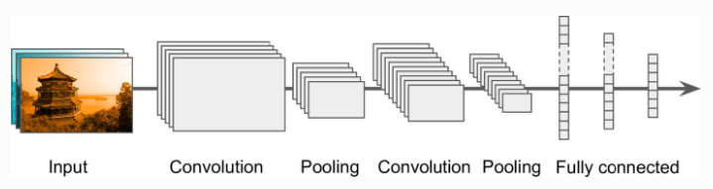
初识卷积神经网络
层级网络，只是层的功能和形式不同。
交替运算的卷积层和池化层（Pooling），最后叠加多个全连接层（FC Layer）用于分类。

Slide 5
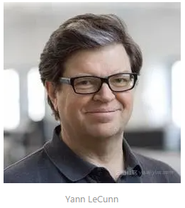
初识卷积神经网络
卷积神经网络（Convolutional Neural Networks）是一种深度学习模型，常用来分析视觉图像。
创始人是著名的计算机科学家 Yann LeCun，2019图灵奖得主。他是第一个通过卷积神经网络在MNIST数据集上解决手写数字问题的人。

Slide 6
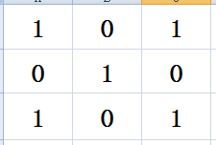
卷积计算层
图中滑动的窗口矩阵常称为卷积核或特征检测器。
滑动时，卷积核（Kernel=3）与原图（矩阵）中对应位置的值点乘，然后求和。
按步长（Stride=1）滑动卷积核并计算，就可以得到原图经过该卷积核计算后的结果（某种特征）。

Slide 7
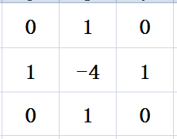
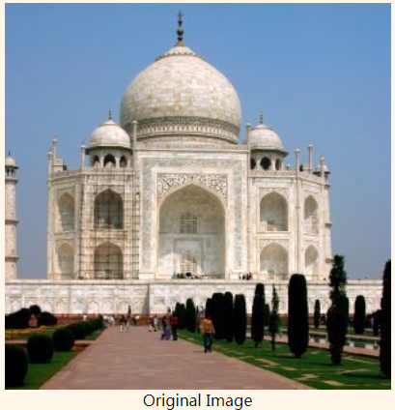
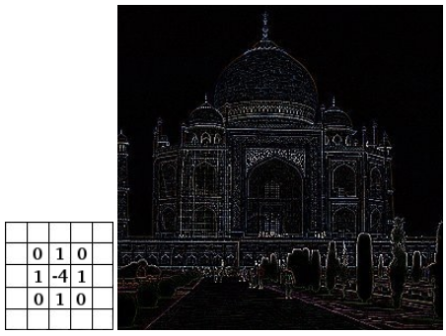
例子2
https://inst.eecs.berkeley.edu/~cs194-26/fa20/upload/files/proj2/cs194-26-acg/

Slide 8
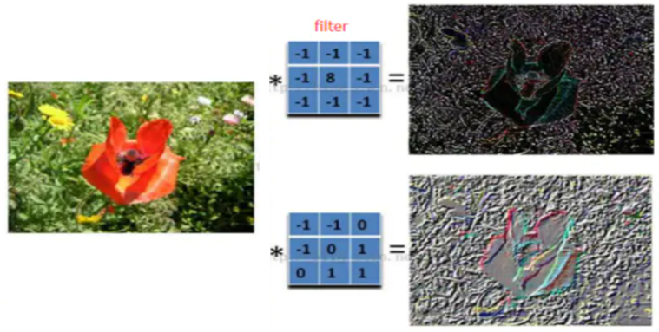
卷积计算层
卷积层的每个卷积核都会有自己所关注一类图像特征，比如垂直边缘，水平边缘,纹理等。
输入通道（in_channels）为1
输出通道（out_channels）为2

Slide 9
卷积计算层实现
class torch.nn.Conv2d(
in_channels, out_channels,
kernel_size, stride=1, padding=0, ……
)
https://www.yuque.com/xiaoyulive/python_deep_learn/yl2b7k#aba29747

Slide 10
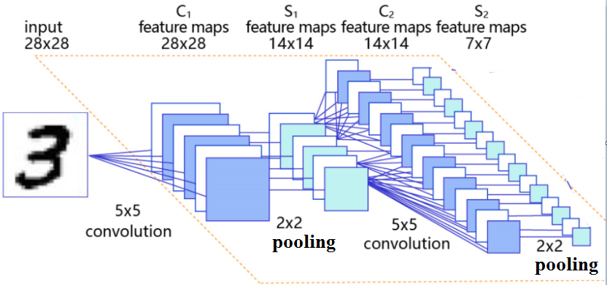
卷积计算层实现
输入通道: in_channels=1(第二个卷积层中为6)
输出通道: out_channels=6(第二个卷积层中为16)

Slide 11
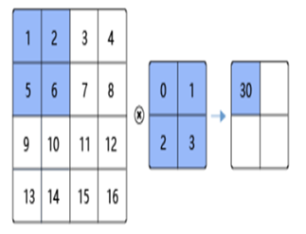
卷积计算层实现
kernel_size＝2：卷积核的大小

Slide 12
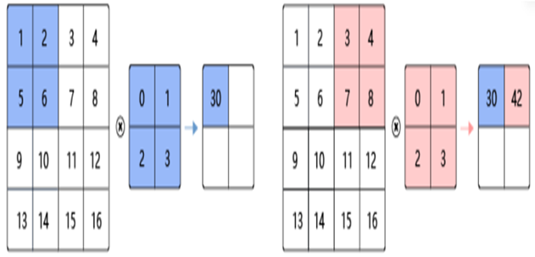
卷积计算层实现
stride=2 ：移动时的步幅

Slide 13
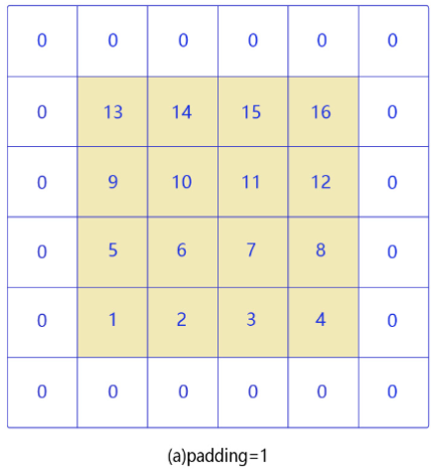
卷积计算层实现
padding=1 ：设置合适的边缘填充值可以保证卷积后的图片Shape不变。
例如，kernel=3, padding=1时。

Slide 14
卷积计算层

Slide 15
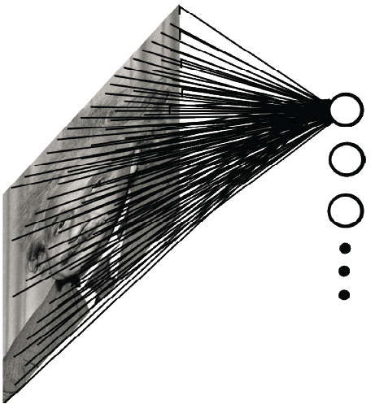
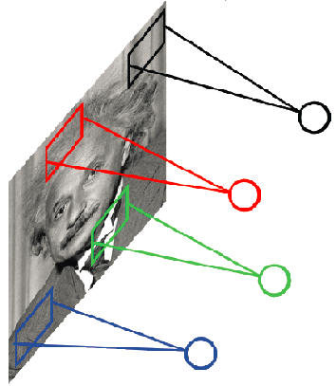
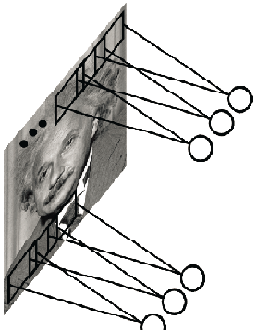
全连接与局部连接
假设 200*200的图片，40K的隐层，10*10核
全连接：约1.6 Billion个参数；局部连接：4 Million个参数；共享局部连接：100个参数

Slide 16
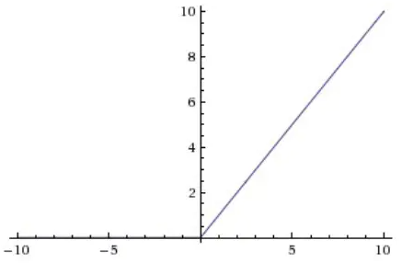
非线性层
对卷积层输出结果做非线性变换。
CNN采用的激励函数一般为ReLU (The Rectified Linear Unit/修正线性单元)，它的特点是收敛快，求梯度简单。

Slide 17
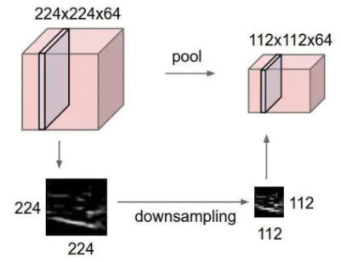
池化层
池化层夹在连续的卷积层中间。如果输入是图像的话，那么池化层的主要作用就是压缩图像。

Slide 18
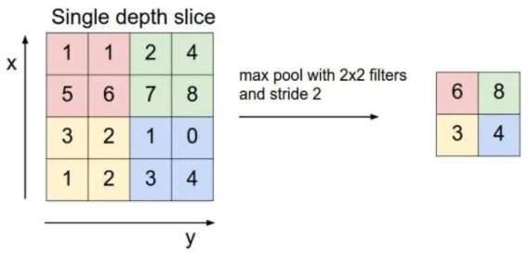

池化层
池化层常用的方法有Max pooling 和 average pooling，实际用的较多的是Max pooling。

Slide 19
全连接层
两层之间所有神经元都有权重连接，通常全连接层在卷积神经网络尾部。

Slide 20
常用CNN结构图
INPUT
[CONV -> ReLU-> POOL] *m
[FC -> ReLU]*k
FC -> Softmax

Slide 21
CNN的优缺点
优点
共享卷积核，对高维数据处理无压力
无需手动选取特征，训练好权重，学得特征分类效果好
缺点
物理含义不明确（并不知道每个卷积层到底提取到的是什么特征，是一种难以解释的“黑箱模型”）

Slide 22
图片分类中的CNN
LeNet，最早用于数字识别的CNN
AlexNet， 2012 ILSVRC比赛远超第2名的CNN，比LeNet更深，用多层小卷积层叠加替换单大卷积层。
ZF Net， 2013 ILSVRC比赛冠军
GoogLeNet， 2014 ILSVRC比赛冠军
VGGNet， 2014 ILSVRC比赛中的模型，图像识别略差于GoogLeNet，但是在很多图像转化学习问题上效果奇好

Slide 23
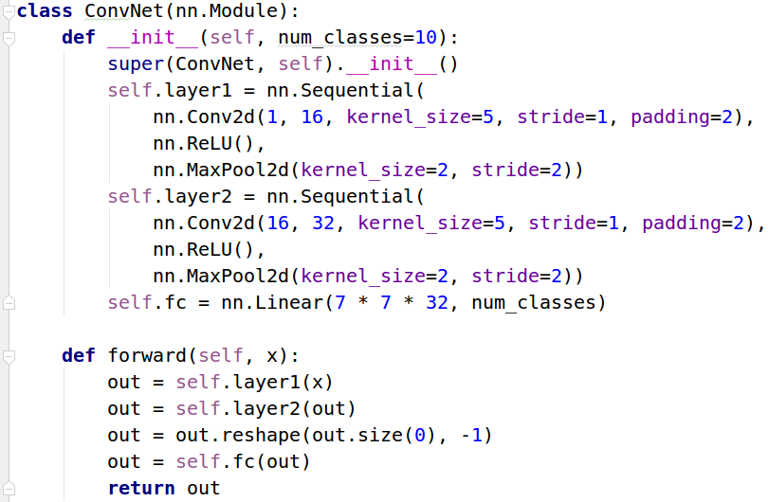
CNN代码: PyTorch

Slide 24

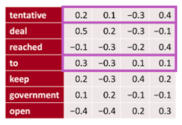
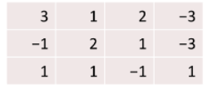

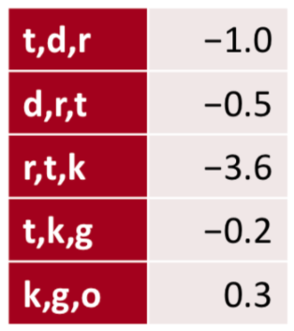
NLP中的CNN

Slide 25
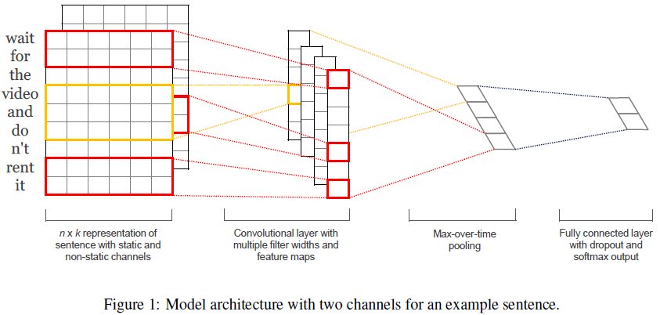
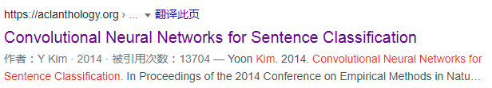
NLP中的CNN

Slide 26
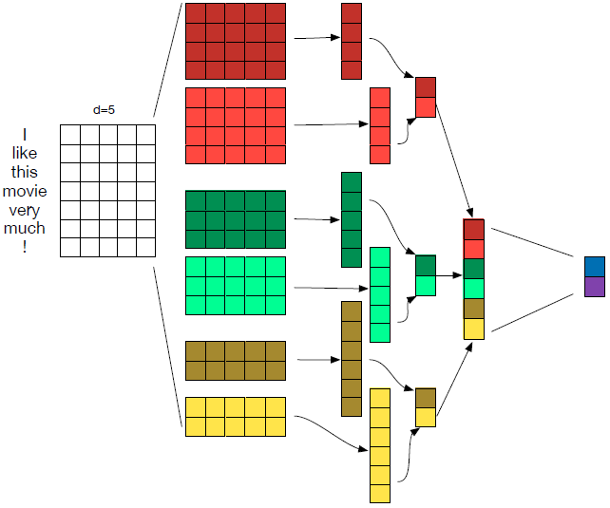
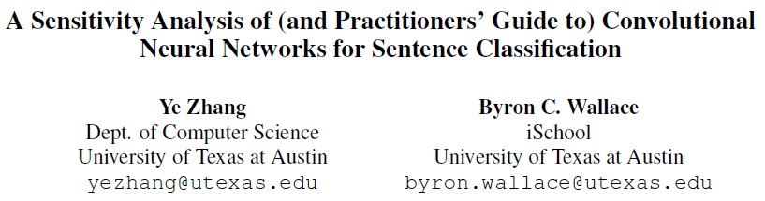
NLP中的CNN
多个卷积核

Slide 27
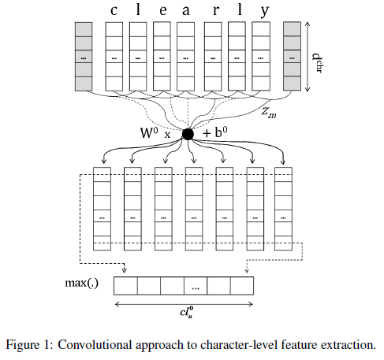
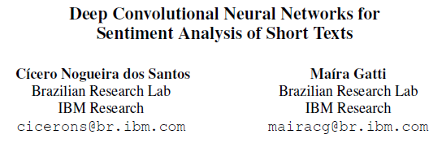
NLP中的CNN

Slide 28
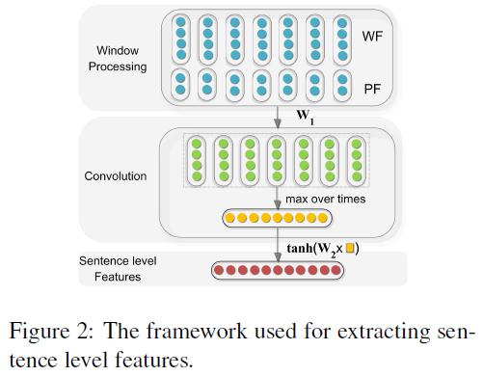
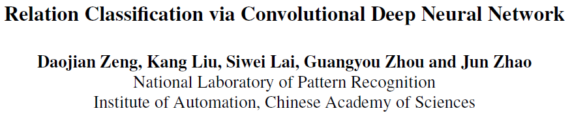
NLP中的CNN

Slide 29
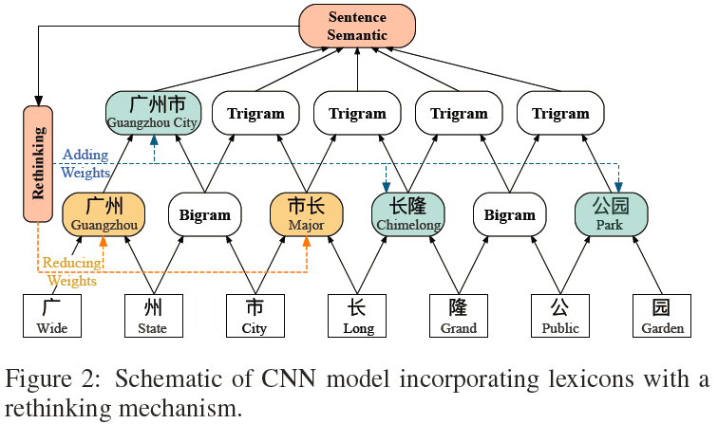
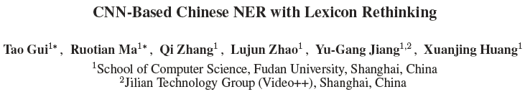
NLP中的CNN

Slide 30
Papers
Convolutional Neural Networks for Sentence Classification, EMNLP2014
A Sensitivity Analysis of (and Practitioners’ Guide to) Convolutional Neural Networks for Sentence Classification, 2016
Relation Classification via Convolutional Deep Neural Network, COLING 2014
Character-level Convolutional Networks for Text Classification, NIPS 2015
Character-Aware Neural Language Models, AAAI 2016
CNN-Based Chinese NER with Lexicon Rethinking, IJCAI 2019

Slide 31
Q&A

